Slide 1
面向高性能计算的YARN平台关键技术与应用研究
杨晨 MG1333067
指导老师： 唐杰
Multimedia Computing Group, MCG
1
Notes:
1

Slide 2
目录
研究背景
研究问题
相关工作
自己工作
总结展望
科研成果
2

Slide 3
目录
研究背景
研究问题
相关工作
自己工作
总结展望
科研成果
3

Slide 4
研究背景
互联网时代的到来，导致大量的网络数据的产生，大数据概念应运而生，产生了大数据计算处理框架：Hadoop和Spark。随着Hadoop的不断发展产生了通用的资源管理框架——YARN。YARN是下一代MapReduce 框架。
高性能计算HPC（High Performance Computing）是计算机科学中的一个分支，主要是研究并行算法和开发相关的软件，致力于研究高性能的超级计算机。地质成像算法是高性能计算算法，在石油勘探中有着广泛的应用，其中应用最为广泛的就是PKTM算法。
研究方向
4

Slide 5
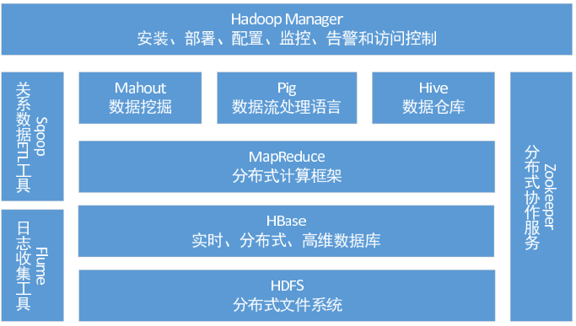
背景简介——YARN
Hadoop介绍：Apache Hadoop是MapReduce计算框架的一个开源实现，专注于应对大规模互联网数据计算。Hadoop作为一个基于Java 语言的分布式计算框架，它可以部署在廉价的机器上，适用于不同种类的数据密集型处理。Hadoop主要有两个组件：MapReduce和HDFS。Hadoop包括很多子项目，架构图如下。
5

Slide 6
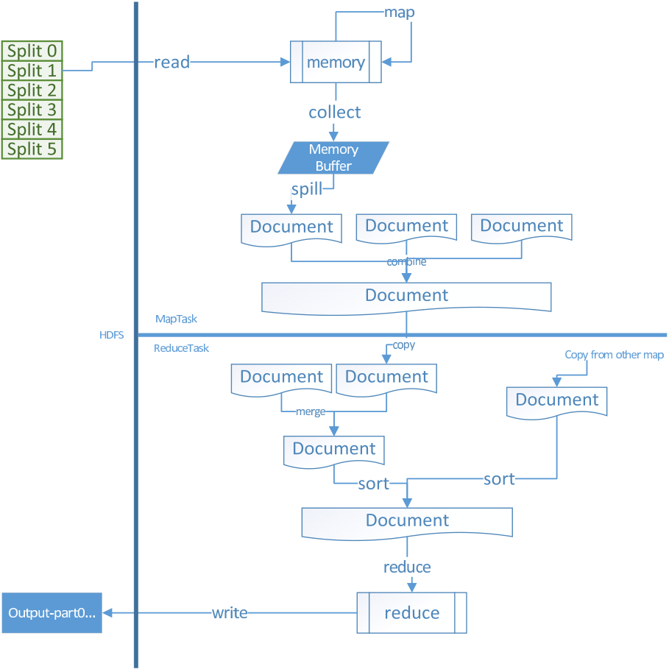
背景简介——YARN
MapReduce介绍：MapReduce是一个最先由Google提出的分布式计算软件架构，它可支持大数据量的分布式处理。MapReduce架构的一个重要特点是自动处理错误，对用户隐藏容错性的复杂性。MapReduce主要分为Map和Reduce两个过程，MapReduce的运行流程如左图所示。
6

Slide 7
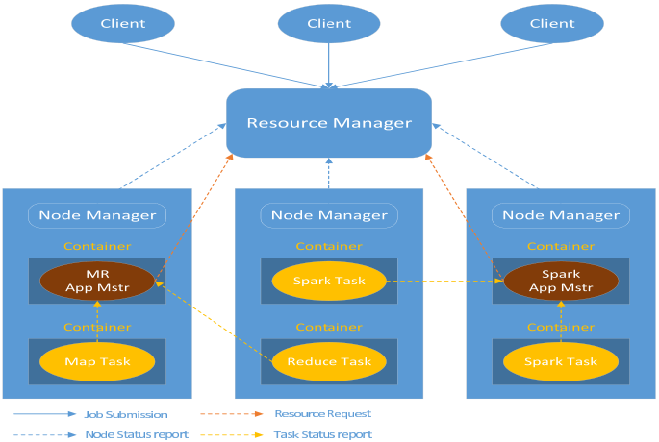
背景简介——YARN
YARN介绍：YARN是下一代MapReduce 框架，主要由三部分组成：ResourceManager(RM)、NodeManager(NM)、ApplicationMaster(AM)。RM是一个全局的资源管理器，负责整个系统的资源管理和分配，它是YARN框架最核心的模块。NM是每个节点上的资源和任务管理器。用户提交的每个应用程序均包含一个AM，它实际上是一个简化版的JobTracker。
7

Slide 8
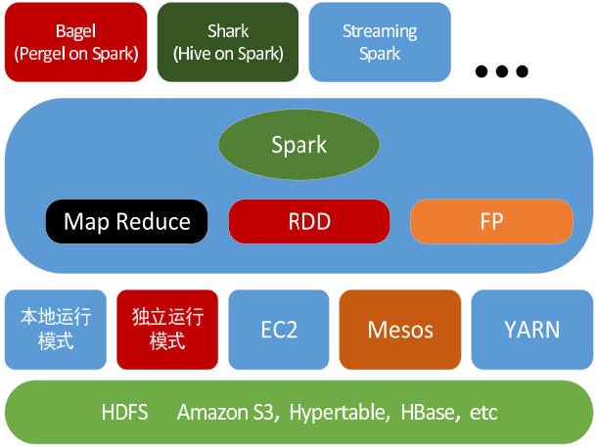
背景简介——Spark
Spark介绍：Spark是UC Berkeley AMP lab所开源的类Hadoop MapReduce的通用的并行计算框架，它支持Java，Scala，Python等语言。Spark 是基于MapReduce算法实现的分布式计算，拥有Hadoop 所具有的优点；但不同于MapReduce的是Job 的中间输出结果可以保存在内存中，从而不再需要读写HDFS，因此Spark 能更好的适用于数据挖掘、机器学习等迭代算法。
8

Slide 9
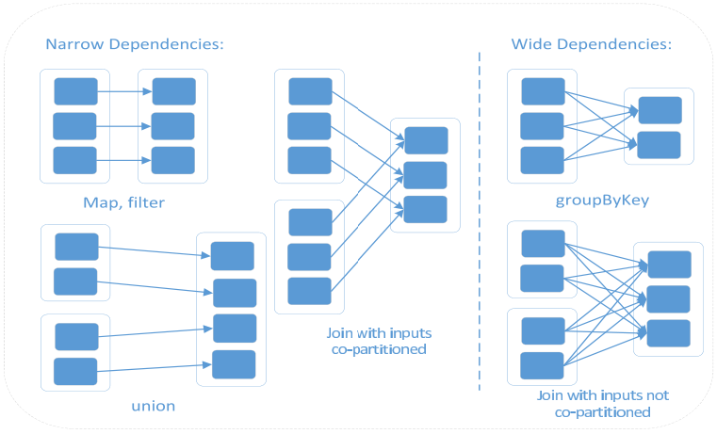
背景简介——RDD
RDD介绍：Spark 的核心组件是RDD（Resilient Distributed Datasets）。RDD是一个容错的、并行的数据结构，可以让用户显式地将数据存储到磁盘和内存中，并能控制数据的分区，它提供了粗粒度的转换操作，而不是细粒度的更新操作。RDD可以相互依赖。如果RDD的每个分区最多只能被一个子RDD 的一个分区使用，则称之为narrow dependency；若依赖多个子RDD 分区，则称之为wide dependency。
9

Slide 10
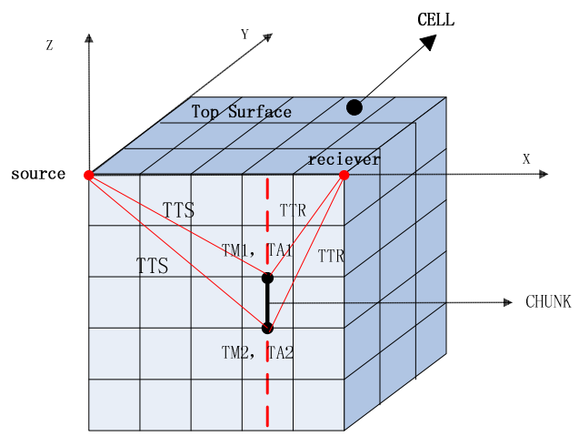
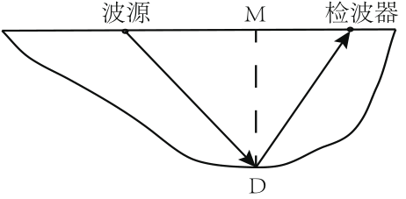
背景简介——PKTM
PKTM介绍：石油和天然气行业是分布式计算和并行计算的重要消费者，因为在该行业大部分程序都具有海量的输入数据。地质勘探是寻找石油的重要途径，而地质成像算法则是地质勘探中非常重要的环节。PKTM（Prestack Kirchhoff Time Migration）被认为在处理地质数据中最有效的成像偏移算法。
10

Slide 11
目录
研究背景
研究问题
相关工作
自己工作
总结展望
科研成果
11

Slide 12
提出研究问题——YARN
YARN是Hadoop新版中的资源控制框架，主要负责资源的统一管理和调度。但目前YARN的资源调度器还存在着一些缺点：
1.资源利用率不高：目前的调度器不能最大化的利用集群的资源。
2.最小化reduce等待时间：目前reduce任务依赖map任务，长时间的等待运行。
YARN中的Shuffle过程缺点：
1.磁盘随机读写太频繁：Shuffle过程有着大量的数据传输，数据量大的情况下会造成大量磁盘读写
2.消耗大量网络资源：数据量大的情况下，占用带宽资源，影响集群其他资源的利用率
12

Slide 13
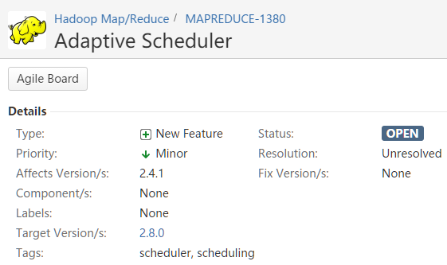
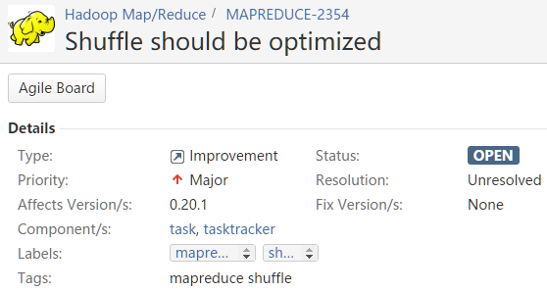
提出研究问题——YARN
根据官方Issues，上述缺点需要改进：
YARN资源调度器的改进：MAPREDUCE-1380
Shuffle过程的改进：MAPREDUCE-2354
YARN改进的必要性
13

Slide 14
提出研究问题——PKTM
CPU算法缺点：
1.数据量庞大
2.时间复杂度
PKTM并行算法：
GPU （Cuda）
MPI
PKTM分布式算法改进的必要性
14

Slide 15
目录
研究背景
研究问题
相关工作
自己工作
总结展望
科研成果
15

Slide 16
相关工作——YARN
资源利用率最大化
YARN资源调度器相关工作：
Zaharia等提出了一种delay-scheduling算法用来在保证公平性的前提下提高数据本地化性能；（EECS-2009）
Kumar等提出了基于内容感知的调度器，通过收集Hadoop中的一些运行信息来调度资源； （ICACCI-2012）
Gupta等人则开发了ThroughputScheduler调度器，该调度器通过使用贝叶斯学习算法找到和节点容量最佳匹配的Job需求来调度资源；（ICAC-2013）
Lee引入了JoSS调度器，在map和reduce任务同时提高了数据本地性，避免Job饥饿，提高Job运行时间；（TPDS-2015）
Shuffle过程相关工作：
Condie等提出instant shuffling的概念，直接将Map中间数据发送到Reduce端，节省创建中间数据的时间；（NSDI-2010）
Camdoop的文章在数据转发中使用了分层聚合的策略来设计Shuffle过程，减少了中间数据的网络传输；（NSDI-2012）
MaRCO等重叠了Shuffle和Reduce阶段，将shuffle阶段和reduce阶段并行运行，减少了Reduce等待时间，提高了效率；（JPDC-2013）
数据传输速度慢
16

Slide 17
相关工作——PKTM
Hadoop上的PKTM算
法运行效率不高
PKTM算法在分布式框架上的应用：
Rizvandi介绍了PKTM在Hadoop上的改进，该文章只是单纯的实现了一个分布式版本，还有很大的提升空间；（PDCAT-2011）
Dai和Li提出了一个通过旅行时间获取偏移的速度模型的实际模型；（Computers & Geosciences-2003）
Li和Wang改进了PKTM算法，减少了I/O带宽，提高了效率；（HPCS-2015）
PKTM算法在并行算法上的应用：
Zhang等人提供了在GPU上实现的KPSDM算法（该算法也是地质成像算法），使用并行计算，大大的缩短了运行时间；（SPE EUROPEC-2013）
Shi和Li用GPU的CUDA语言实现PKTM算法，大大提高了运行时间；（Computers & Geosciences-2011）
Zhao和Dai则是在MPI上实现了PKTM算法；（CSSE-2008）
GPU版本的PKTM算法
稳定性不够，容易出错，
不适合大数据输入
17

Slide 18
目录
研究背景
研究问题
相关工作
自己工作
总结展望
科研成果
18

Slide 19
研究工作
提出一种基于人工鱼群算法的YARN资源调度器
提出基于RDMA传输协议的YARN平台Shuffle算法改进
实现基于改进的YARN平台的PKTM系统
19

Slide 20
研究工作
提出一种基于人工鱼群算法的YARN资源调度器
20

Slide 21

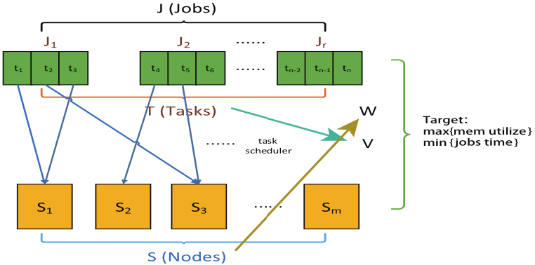
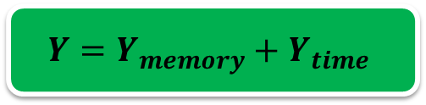
基于人工鱼群算法的YARN资源调度器
任务i开始时间
最理想的优化
函数，不够实用
任务i运行时间
任务运行时间
难以预测
$${Y=Y}_{memory}+Y_{time}$$
21

Slide 22
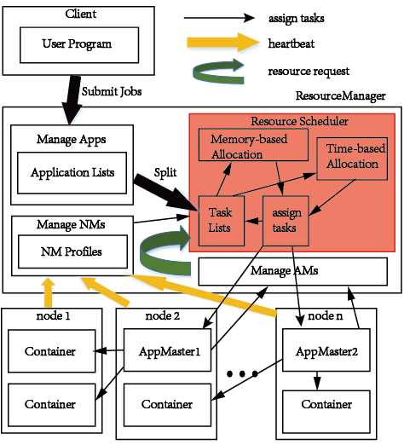
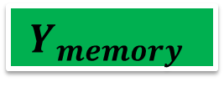

基于人工鱼群算法的YARN资源调度器
资源调度器架构图：
$$Y_{memory}$$
$$Y_{time}$$
22

Slide 23
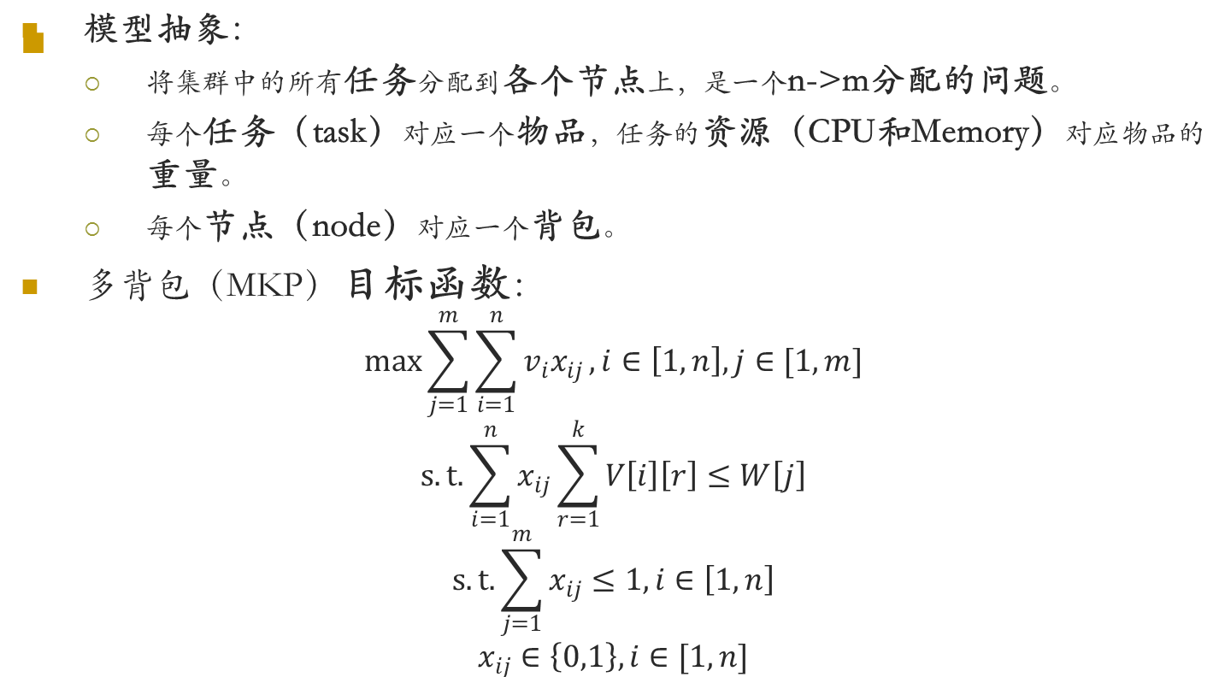
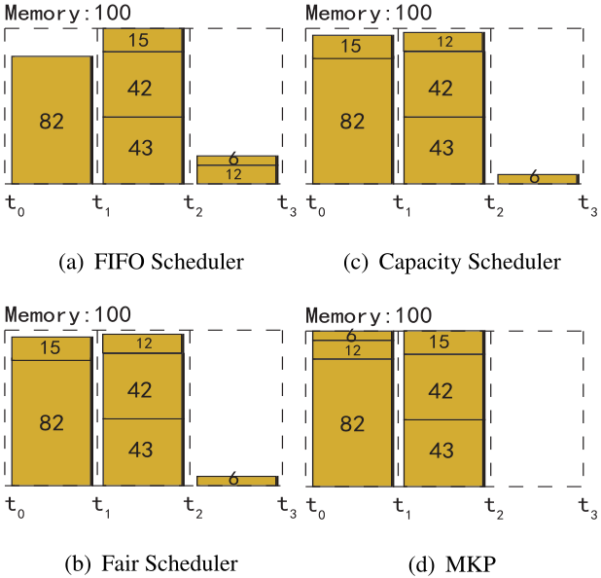
基于Memory的目标函数设计
多背包（MKP）问题
MKP模型的优越性
23

Slide 24
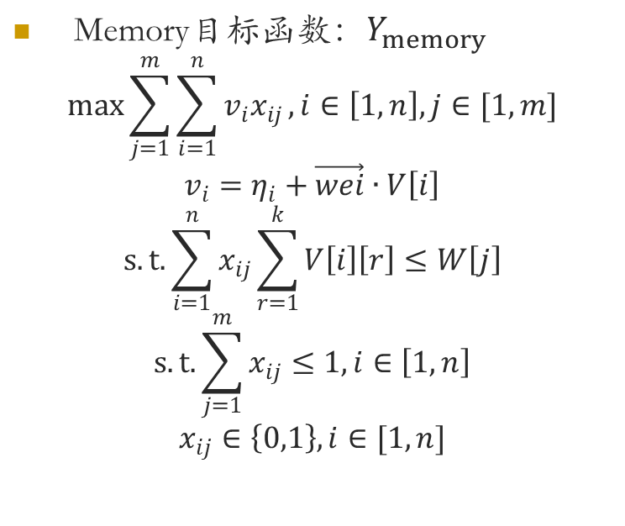

基于Memory的目标函数设计
任务$t_{i}$是否分配到节点$S_{j}$
1.自定义task的value值
2.点积组合成一维资源
3.参数区分tasks种类
24

Slide 25
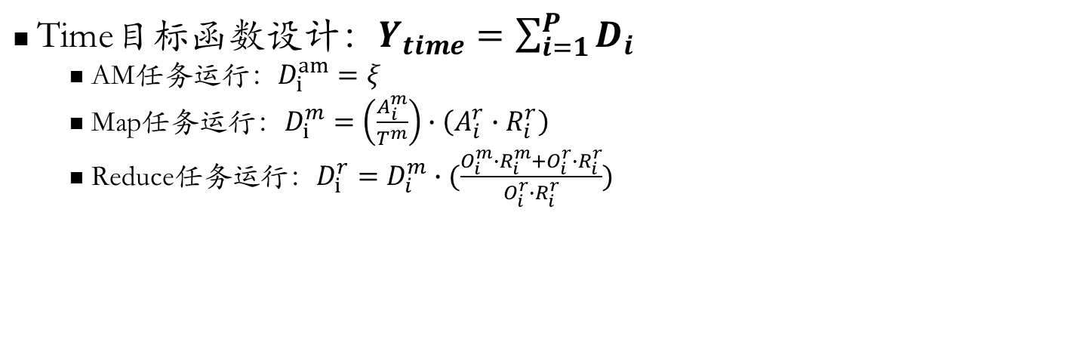
基于Time的目标函数设计
Time目标函数设计：$Y_{time}=\sum_{i=1}^{P}{D_{i}}$
AM任务运行：$D_{i}^{am}=ξ$
Map任务运行：$D_{i}^{m}=\left(\frac{A_{i}^{m}}{T^{m}}\right)∙\left(A_{i}^{r}∙R_{i}^{r}\right)$
Reduce任务运行：$D_{i}^{r}=D_{i}^{m}∙(\frac{O_{i}^{m}∙R_{i}^{m}+O_{i}^{r}∙R_{i}^{r}}{O_{i}^{r}∙R_{i}^{r}})$
1. A代表已经分配任务数目
2. R代表任务价值
3. T代表所有任务数目
4. O代表正在运行任务数目
25

Slide 26
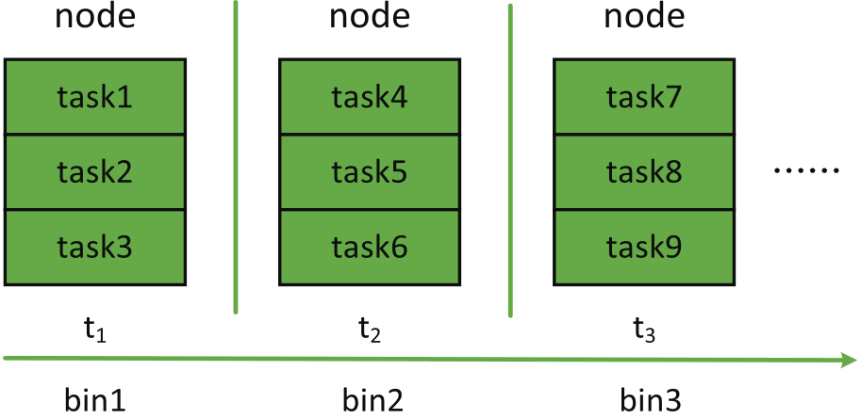
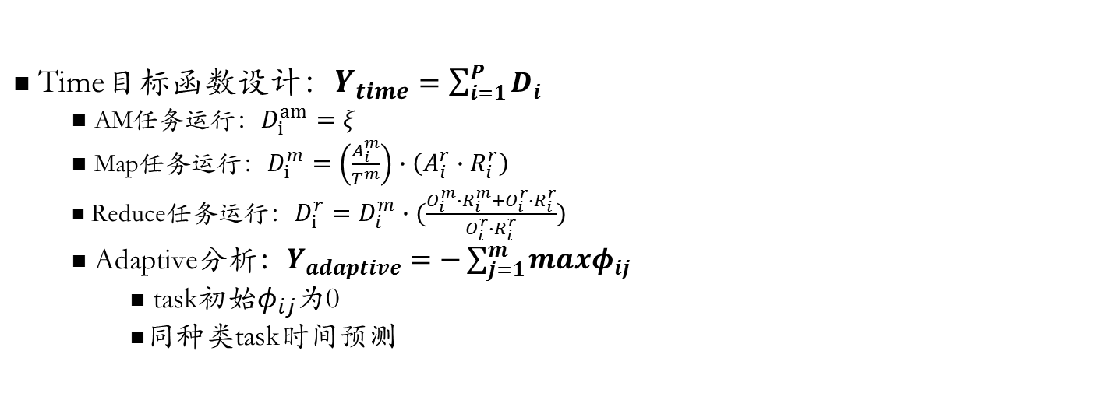
基于Time的目标函数设计
Time目标函数设计：$Y_{time}=\sum_{i=1}^{P}{D_{i}}$
AM任务运行：$D_{i}^{am}=ξ$
Map任务运行：$D_{i}^{m}=\left(\frac{A_{i}^{m}}{T^{m}}\right)∙\left(A_{i}^{r}∙R_{i}^{r}\right)$
Reduce任务运行：$D_{i}^{r}=D_{i}^{m}∙(\frac{O_{i}^{m}∙R_{i}^{m}+O_{i}^{r}∙R_{i}^{r}}{O_{i}^{r}∙R_{i}^{r}})$
Adaptive分析：$Y_{adaptive}=−\sum_{j=1}^{m}{maxφ_{ij}}$
task初始$φ_{ij}$为0
同种类task时间预测
1. A代表已经分配任务数目
2. R代表任务价值
3. T代表所有任务数目
4. O代表正在运行任务数目
26

Slide 27
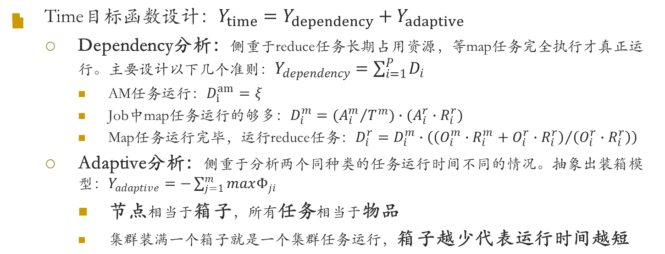

基于Time的目标函数设计
A代表已经分配任务数目
R代表任务价值
T代表所有任务数目
O代表正在运行任务数目
27

Slide 28
YARN——资源调度算法实现
人工鱼群算法：
优化问题的解决存在于许多领域，对各行各业的发展都有着巨大的应用前景，而在优化问题中，人工智能的思想越来越普及，通过将动物自治体的模式引入到优化问题的解决中，形成了一系列算法：蚁群算法，人工鱼群算法，蜂群算法等，其中在解决组合优化等问题中，人工鱼群算法的性能较为突出，人工鱼群算法有着并行处理的能力，寻优速度较快，具备全局寻优的能力。
资源调度器实现：
分析集群运行jobs的场景，抽象出适合任务分配的目标函数；
人工鱼群算法通过该目标函数的值来寻找最优的任务；
将该人工鱼群算法放入YARN的插拔式调度器模块中，通过配置文件更改调度器；
28

Slide 29
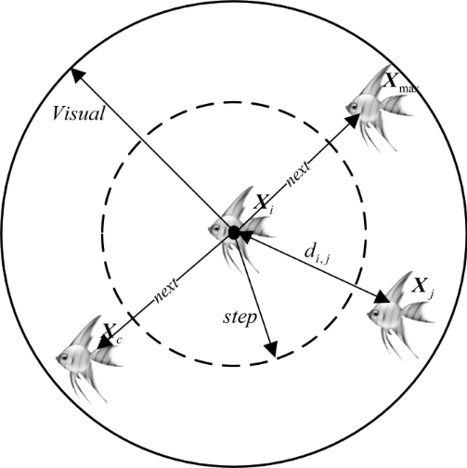
人工鱼群算法实现
人工鱼群算法：
在解决组合优化等问题中，人工鱼群算法的性能较为突出，人工鱼群算法有着并行处理的能力，寻优速度较快，具备全局寻优的能力。
人工鱼群算法设计简介：
初始化：X=（0,2,1,2,3,0,1,3,2）；
追尾行为：
聚群行为：
觅食行为：
随机游走：
跳跃行为：解决局部最优问题
终止行为：根据迭代次数
29

Slide 30
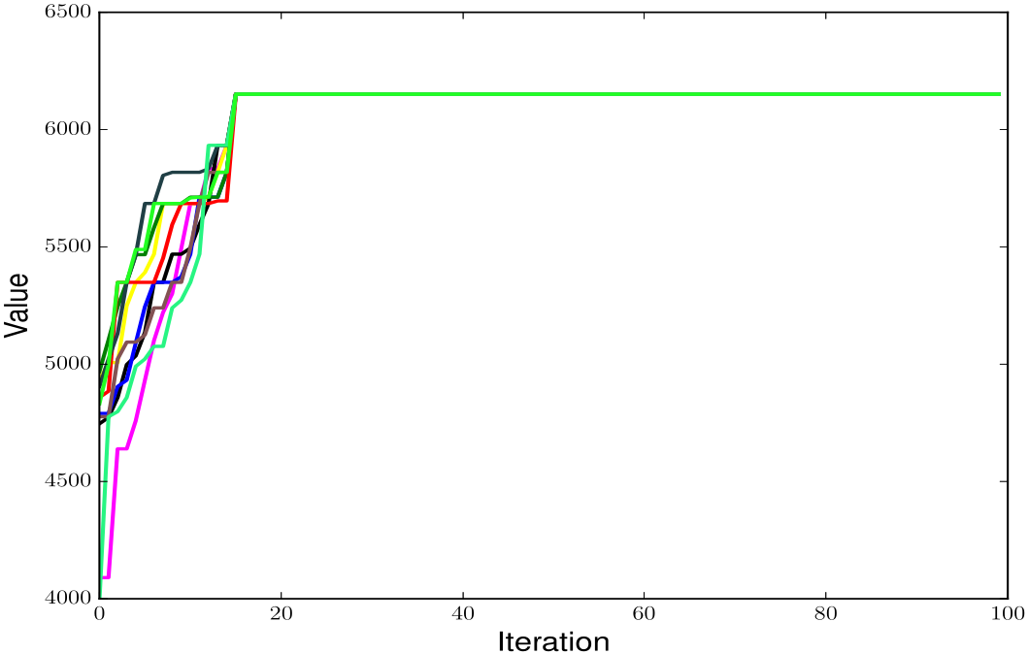
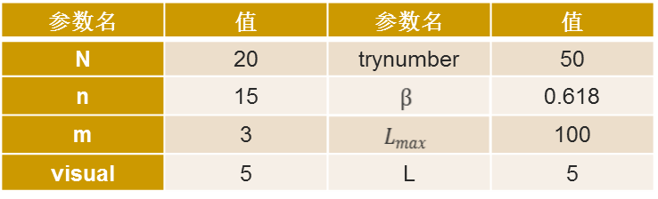
人工鱼群算法模拟实验
人工鱼群模拟实验：
ID | 容量 | 价值 | ID | 容量 | 价值
1 | 18 | 895 | 9 | 41 | 467
2 | 21 | 716 | 10 | 34 | 500
3 | 92 | 382 | 11 | 69 | 724
4 | 2 | 153 | 12 | 78 | 358
5 | 91 | 604 | 13 | 62 | 464
6 | 27 | 436 | 14 | 5 | 145
7 | 95 | 942 | 15 | 81 | 827
8 | 61 | 491
15次迭代最优解
平均耗时0.134秒
人工鱼群算法的可行性
三个背包：110,150,190
最优解：6151
30

Slide 31
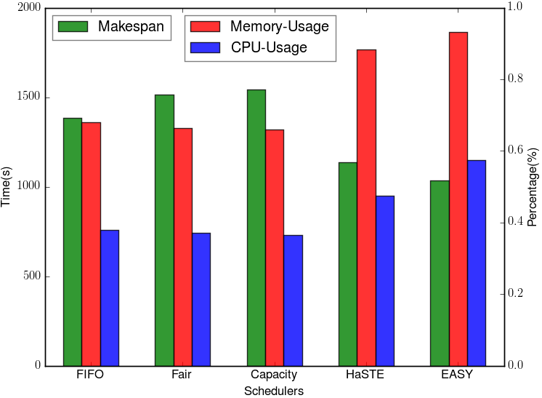
调度算法实验结果
人工鱼群调度器实验：集群配置
调度器相比HaSTE：
运行时间提高11%
内存利用率提高17%
Node | CPUs | Cores Per CPU | Thread Per Core | Memory(G)
node1 | 2 | 6 | 2 | 10
node2 | 2 | 6 | 2 | 10
node3 | 2 | 6 | 2 | 10
node4 | 2 | 6 | 2 | 10
node5 | 2 | 6 | 2 | 10
node6 | 2 | 6 | 2 | 10
（1）同种类型jobs：7.18G
Job ID | #M | #R | R^{m} | R^{r}
1 | 58 | 5 | <2,1> | <2,1>
2 | 58 | 5 | <3,2> | <2,2>
3 | 58 | 5 | <4,1> | <2,1>
4 | 58 | 5 | <5,2> | <2,2>
5 | 58 | 5 | <6,1> | <2,1>
6 | 58 | 5 | <7,2> | <2,2>
31

Slide 32
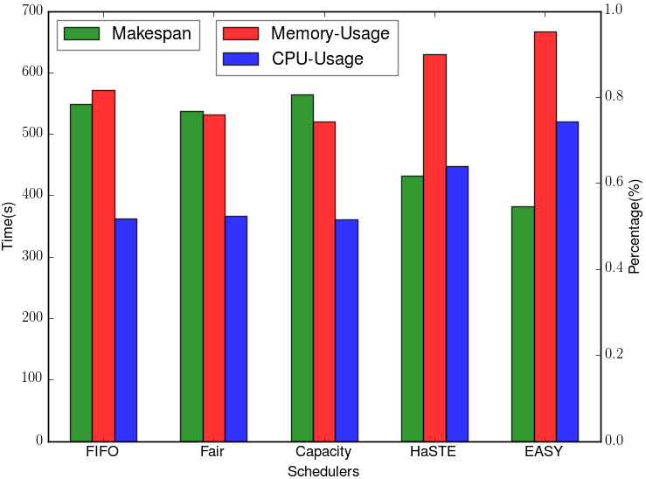
调度算法实验结果
人工鱼群调度器实验：实验配置
调度器相比HaSTE：
运行时间提高17%
内存利用率提高16.7%
Node | CPUs | Cores Per CPU | Thread Per Core | Memory(G)
node1 | 2 | 6 | 2 | 10
node2 | 2 | 6 | 2 | 10
node3 | 2 | 6 | 2 | 10
node4 | 2 | 6 | 2 | 10
node5 | 2 | 6 | 2 | 10
node6 | 2 | 6 | 2 | 10
（2）不同种类型jobs：配置如图
Job | Input | #M | #R | R^{m} | R^{r}
WC | 2.9G | 24 | 5 | <2,3> | <1,2>
WC | 7.18G | 58 | 5 | <2,4> | <1,2>
TS | 4.66G | 38 | 5 | <3,1> | <2,1>
TS | 9.31G | 76 | 5 | <4,2> | <2,3>
GP | 5.86G | 47 | 5 | <2,2> | <1,1>
GP | 9.76G | 78 | 5 | <2,1> | <1,1>
32

Slide 33
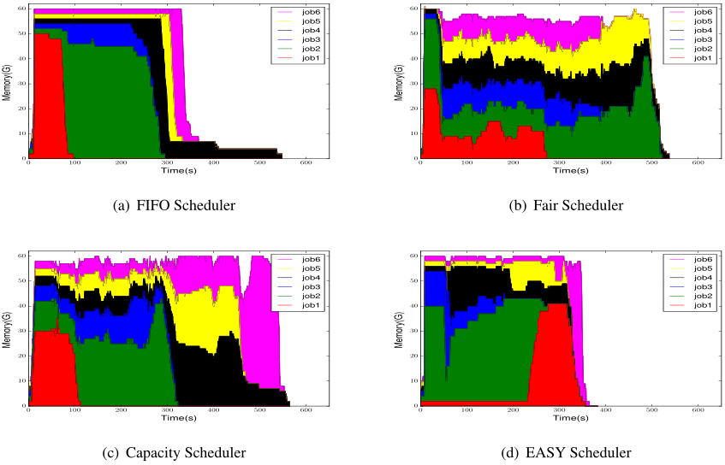
调度算法实验结果
（2）不同种类型jobs：内存使用详情
33

Slide 34
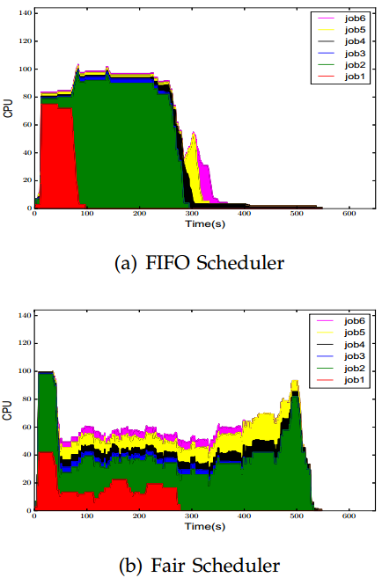
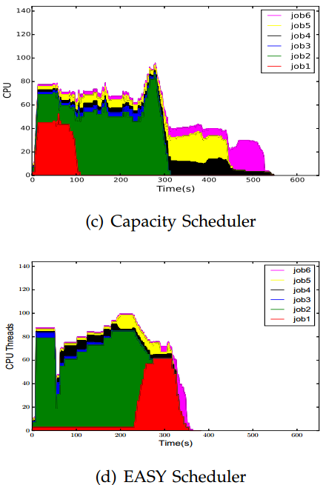
调度算法实验结果
（2）不同种类型jobs：CPU使用详情
34

Slide 35
研究工作
提出基于RDMA传输协议的YARN平台Shuffle算法改进
35

Slide 36
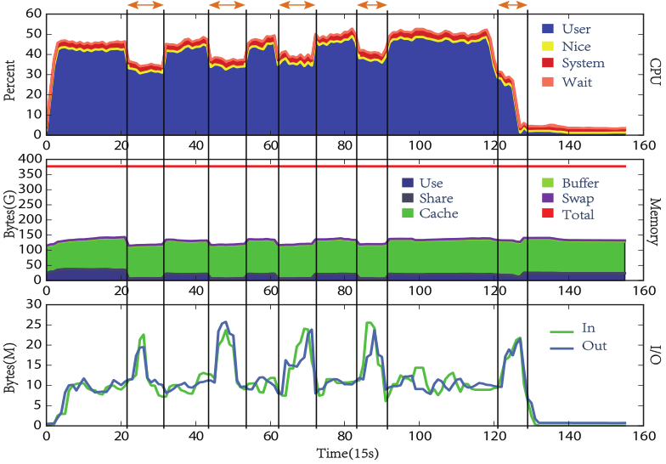
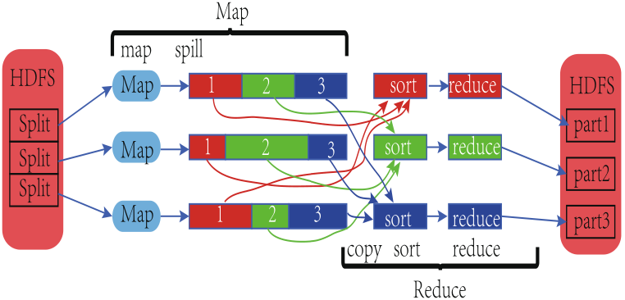
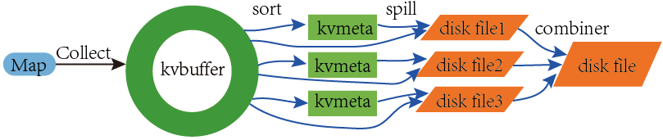
基于RDMA的YARN平台Shuffle算法改进
Shuffle概述：
Collect阶段
Spill阶段
Combiner阶段
Copy阶段
Merge阶段
Sort阶段
36

Slide 37
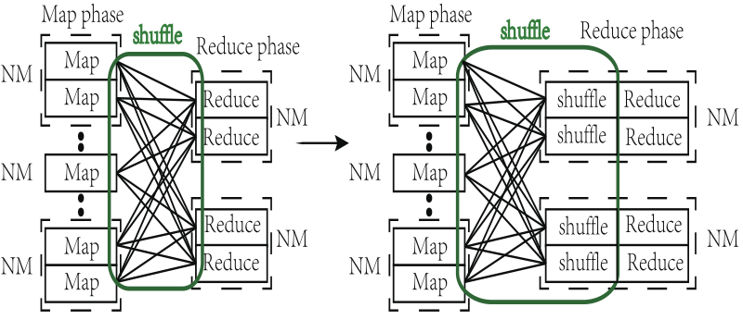
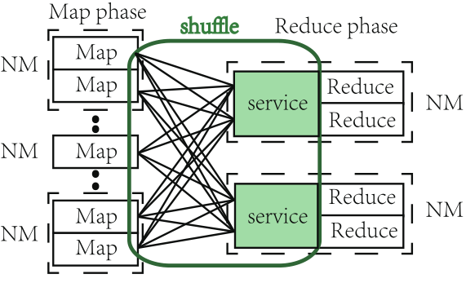
基于RDMA的YARN平台Shuffle算法改进
Shuffle过程设计：
把shuffle从reduce端抽取出来
Job启动时，启动该后台进程
37

Slide 38
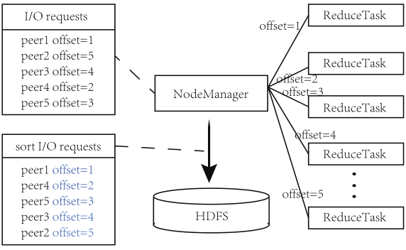
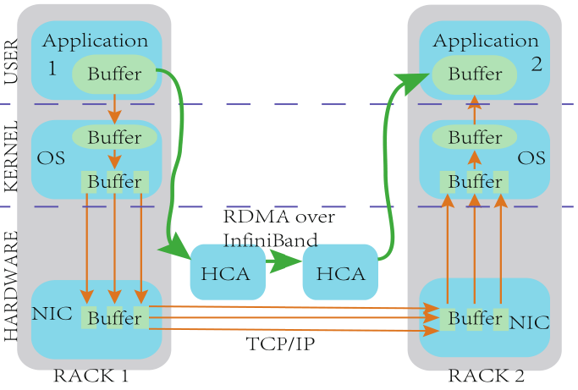
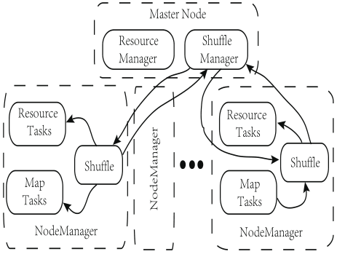
基于RDMA的YARN平台Shuffle算法改进
Shuffle过程设计：优化shuffle随机读写磁盘
Shuffle架构
使用RDMA协议来传输数据
38

Slide 39
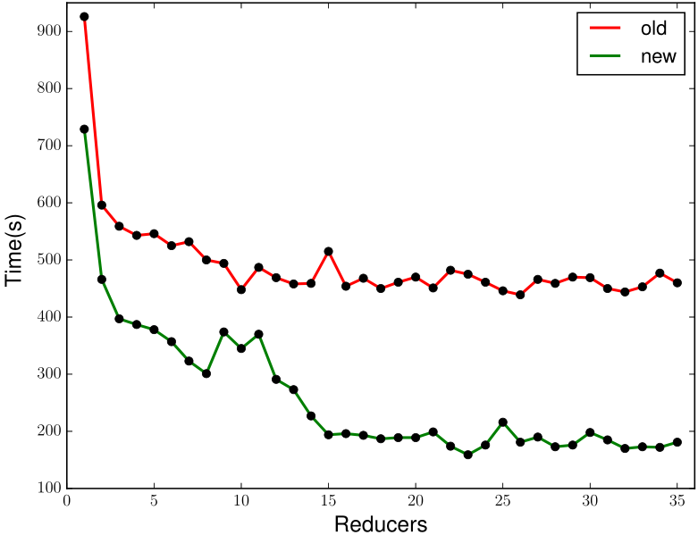
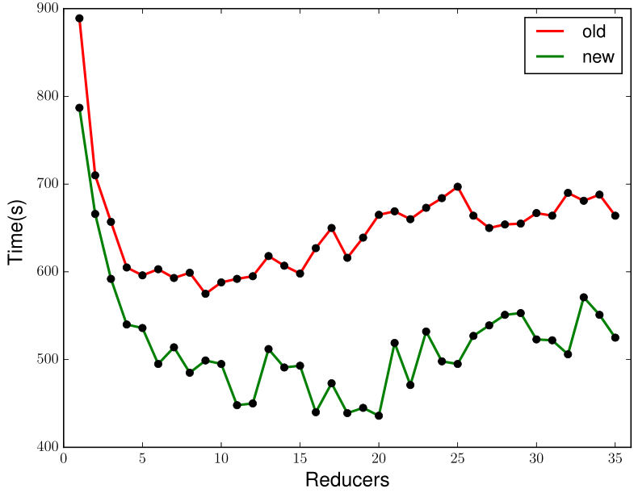
Shuffle改进实验结果
集群配置：
（2）TeraSort：20G数据
Node | CPUs | Cores Per CPU | Thread Per Core | Memory(G)
node1 | 2 | 6 | 2 | 10
node2 | 2 | 6 | 2 | 10
node3 | 2 | 6 | 2 | 10
node4 | 2 | 6 | 2 | 10
node5 | 2 | 6 | 2 | 10
node6 | 2 | 6 | 2 | 10
平均提高2倍
（1）WordCount：50G数据
平均提高44%
39

Slide 40
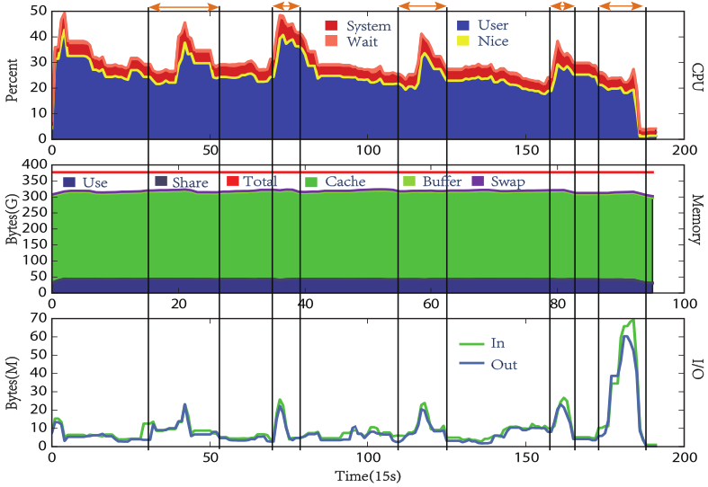
Shuffle改进实验结果
WordCount：50G数据
40

Slide 41
研究工作
实现基于改进的YARN平台的PKTM系统
41

Slide 42
PKTM简介
PKTM介绍：石油和天然气行业是分布式计算和并行计算的重要消费者，因为在该行业大部分程序都具有海量的输入数据。地质勘探是寻找石油的重要途径，而地质成像算法则是地质勘探中非常重要的环节。PKTM（Prestack Kirchhoff Time Migration）被认为在处理地质数据中最有效的成像偏移算法。
42

Slide 43
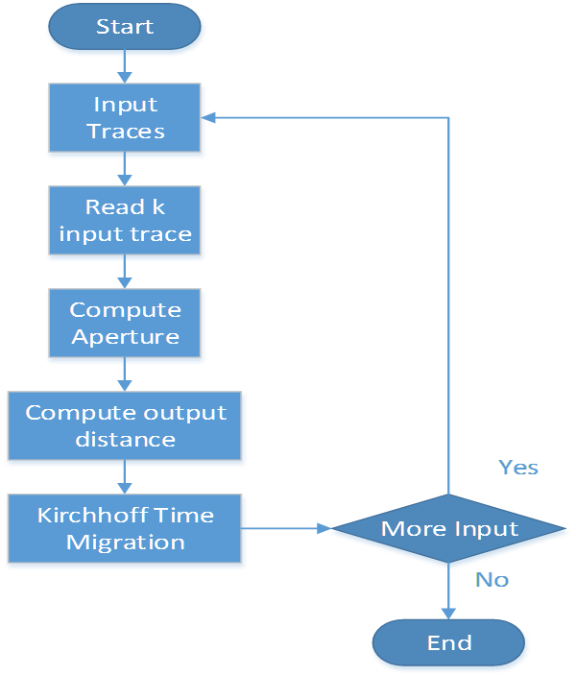
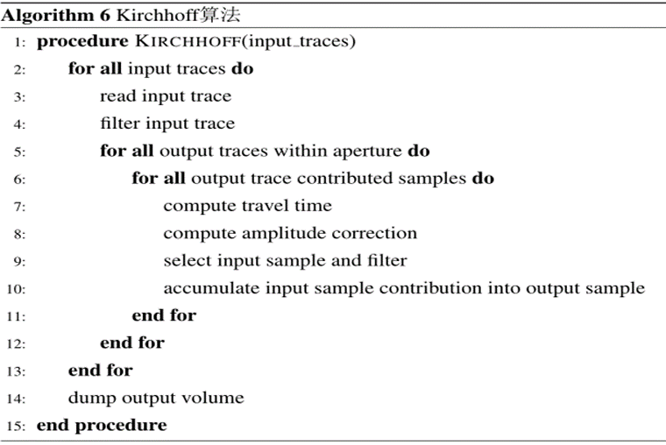
PKTM简介
PKTM算法流程：
43

Slide 44
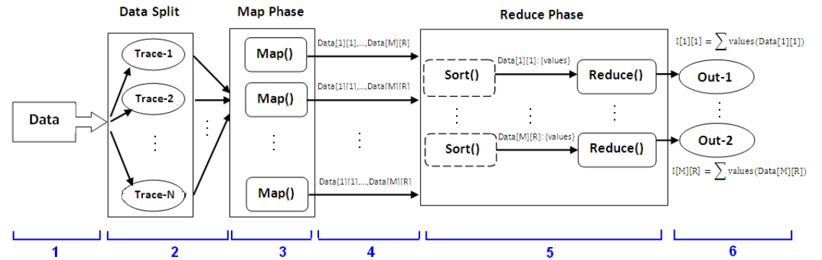

基于改进的YARN平台的PKTM系统
PKTM分布式算法主要问题：
如何切分数据？
Map端结果如何映射Reduce端？
Hadoop上的PKTM实现：
切分数据： $f_{split}=\frac{\sum_{i=1}^{n}{S_{i}}}{k∗min(\left(cpus∗cores+r_{n}\right),(\frac{\sum_{i=1}^{n}{M_{i}}}{M}))}$；
如何映射：$f_{hash}=\frac{key}{\frac{{key}_{max}}{{reduce}_{id}}}$；
Spark上的PKTM实现：
切分数据： $f_{pars}=k∗\min\left(N,\frac{\sum_{i=1}^{n}{M_{i}}}{M_{min}}\right)$；
如何 映射： $f_{partition}=\frac{ key }{(\frac{onx}{R_{n}})}$；
44

Slide 45
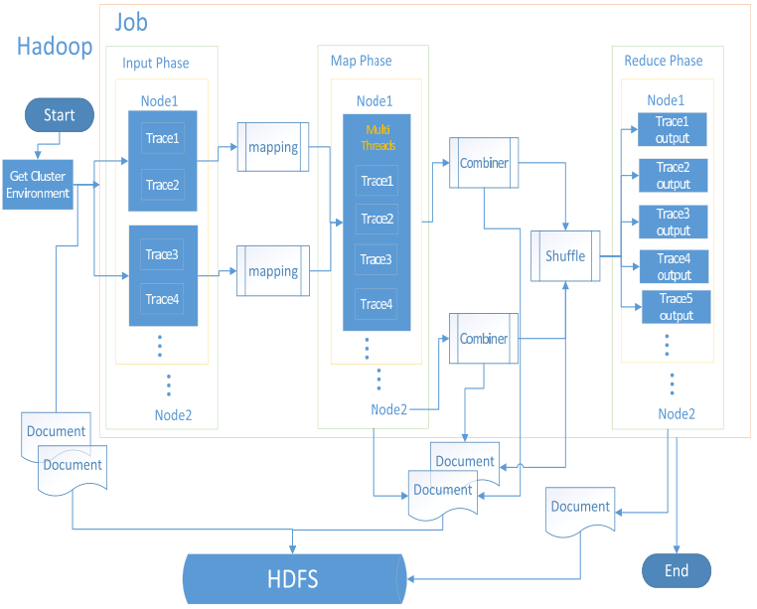
Hadoop上的PKTM系统
Hadoop上PKTM框架图：
45

Slide 46
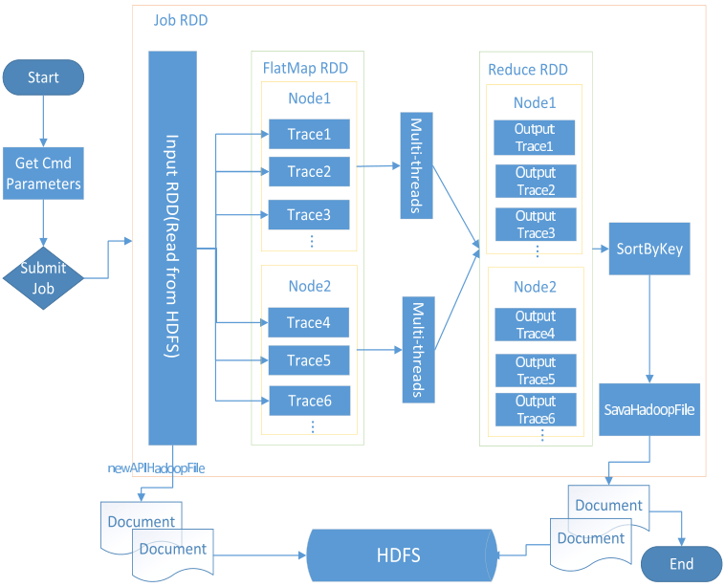
Spark上的PKTM系统
Spark上PKTM框架图：
46

Slide 47
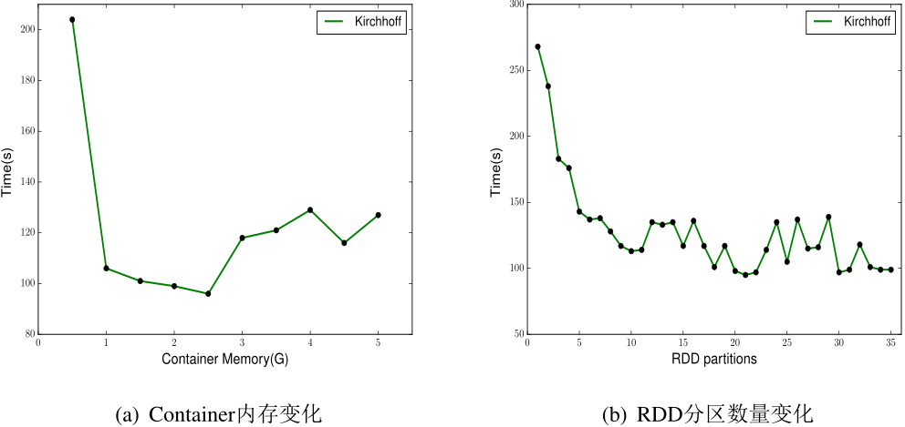
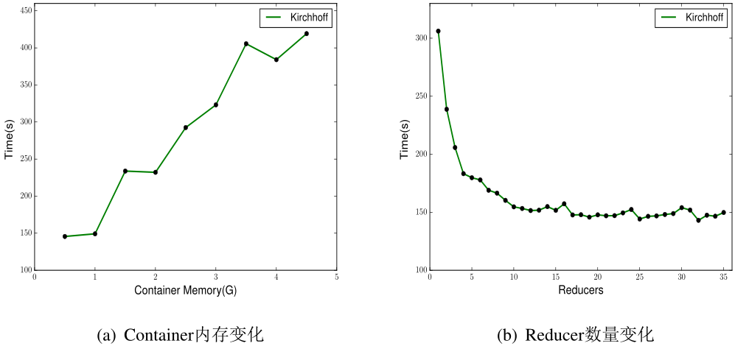
PKTM实验结果
集群配置：
Spark PKTM测试：
Node | CPUs | Cores Per CPU | Thread Per Core | Memory(G)
node1 | 2 | 6 | 2 | 10
node2 | 2 | 6 | 2 | 10
node3 | 2 | 6 | 2 | 10
node4 | 2 | 6 | 2 | 10
node5 | 2 | 6 | 2 | 10
node6 | 2 | 6 | 2 | 10
Hadoop PKTM测试：
47

Slide 48
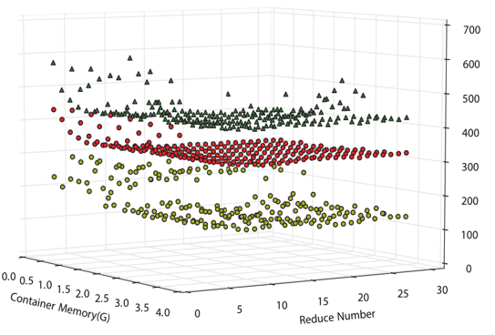
PKTM实验结果
实验结果：不同的container memory和reduce number进行测试
原生Hadoop PKTM
运行时间
改进YARN性能提高
改进Hadoop PKTM
运行时间
Time(s)
改进Spark PKTM
运行时间
48

Slide 49
目录
研究背景
研究问题
相关工作
自己工作
总结展望
科研成果
49

Slide 50
总结
总结
提出一种基于人工鱼群算法的YARN资源调度器，提高了YARN集群运行效率
提出基于RDMA传输协议的YARN平台Shuffle算法改进，提高了数据的传输速率
实现基于改进的YARN平台的PKTM系统，加速了PKTM算法的运行速率以及提高了稳定性
50

Slide 51
展望
展望
多资源多背包模型；更优算法；学习算法
RDMA RPC框架；GPU分布式
HDFS替换内存数据集；借鉴Omiga调度器
51

Slide 52
总结
总结：
提出了一种基于人工鱼群算法的YARN资源调度器
改进了Shuffle阶段
PKTM并行算法实现，并验证实验性能
展望：
YARN中使用多资源多背包问题
用更加高效的算法来解决资源调度问题
把HDFS替换为Alluxio等内存数据集
借鉴Google第三代Omiga调度器来完善YARN框架
52

Slide 53
目录
研究背景
研究问题
相关工作
自己工作
总结展望
科研成果
53

Slide 54
科研成果
在校参加的研究工作
“十二五”国家科技重大专项专题“煤层气地震数据处理算法
并行化及高效数据组织技术研究”（ZX05035-004-004HZ）
在校发表论文
CCF-C类会议
Yang C, Tang J, Gao H, et al. Pre-stack Kirchhoff Time Migration on
Hadoop and Spark[M]//Algorithms and Architectures for Parallel
Processing. Springer International Publishing, 2015: 190-202.
54

Slide 55

55

